Slide 1



Thứ ... ngày ... tháng ... năm...
Notes:
Thiết kế bởi Hương Thảo - Zalo 0972.115.126

Slide 2



YÊU CẦN CẦN ĐẠT
Viết đúng chữ hoa L cỡ vừa và nhỏ.
Viết đúng từ và câu ứng dụng: Lam Sơn
Cao nhất là núi Lam Sơn
Có ông Lê Lợi chặn đường giặc Minh.

Slide 3
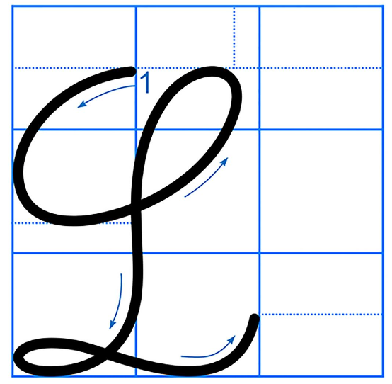
Quan sát chữ L hoa
Chữ hoa L được tạo bởi 3 nét cơ bản:
nét cong dưới
2
ô ly rưỡi
nét
lượn dọc
nét lượn ngang nối liền nhau
2 ô ly
Notes:
Thiết kế bởi Hương Thảo - Zalo 0972.115.126

Slide 4
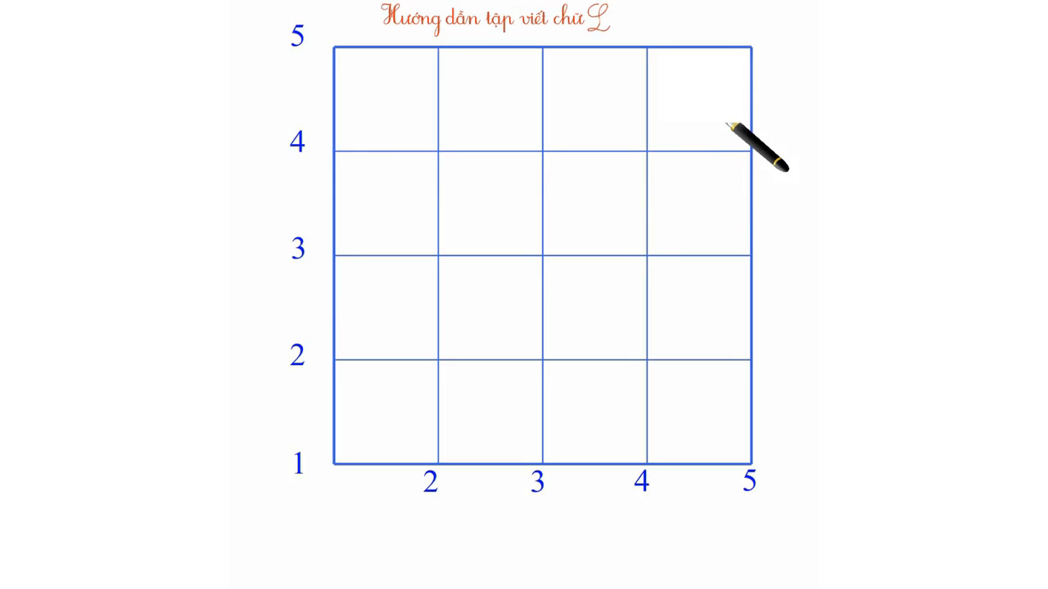
Quan sát cách viết chữ L hoa

Slide 5

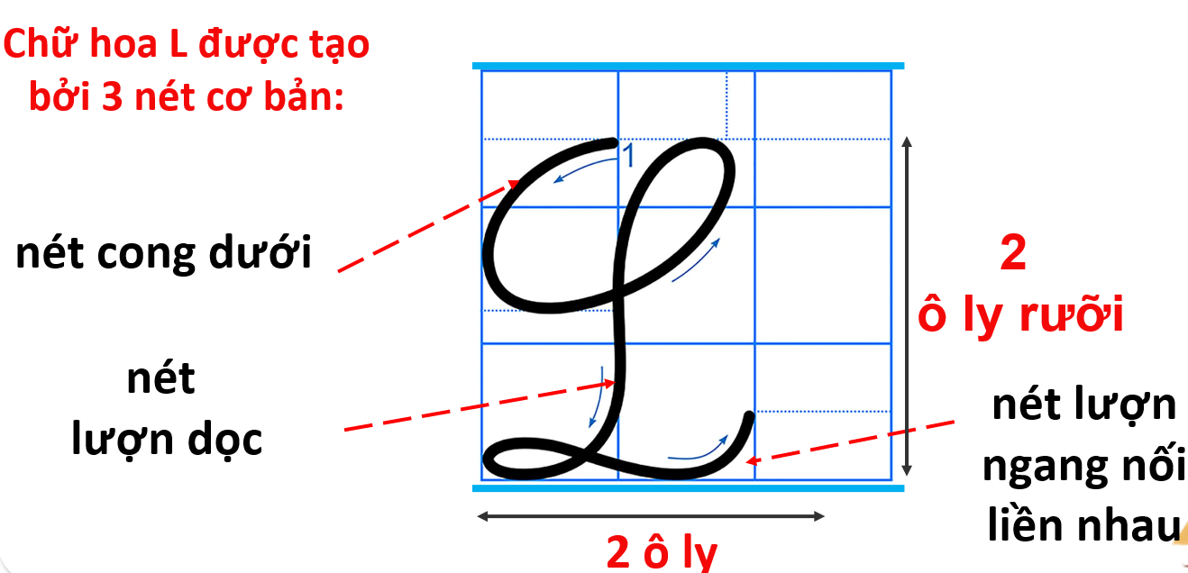

Cùng luyện viết chữ L hoa
Viết vào bảng con
Viết vào
Vở tập viết

Slide 6

Thiết kế bởi Hương Thảo - Zalo 0972.115.126
2
Luyện viết
từ ứng dụng

Slide 7

Mũi NƧ
Viết từ ứng dụng
Lam Sơn
Ý nghĩa: Lam Sơn là tên gọi của một ngọn núi ở tỉnh Thanh Hóa, nơi đây từng là khu căn cứ đầu tiên của nghĩa quân Lam Sơn đánh giặc Minh.

Slide 8
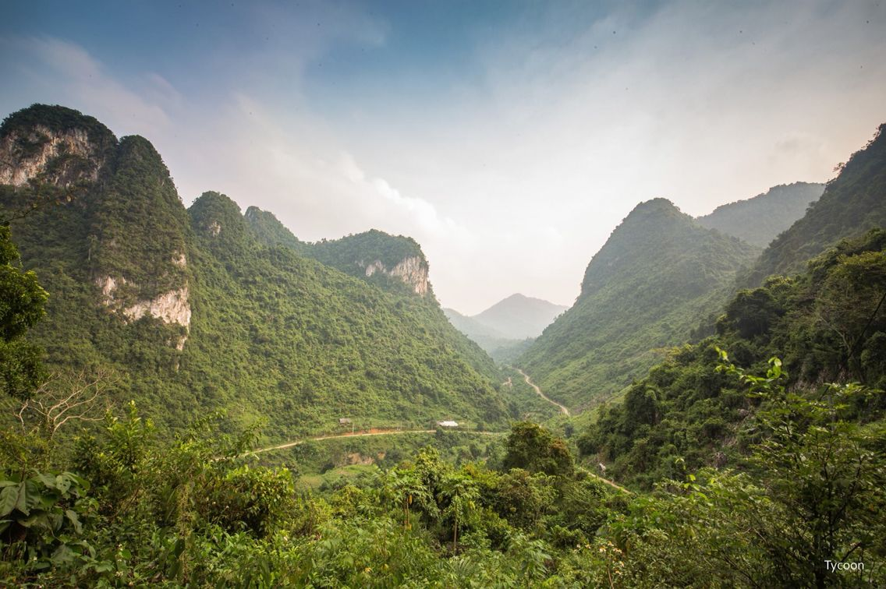
Mũi NƧ
Lam Sơn

Slide 9

Viết từ ứng dụng
Lam Sơn
Lam Sơn
Viết vào bảng con

Slide 10

3
Luyện viết
câu ứng dụng

Slide 11

Viết câu ứng dụng
Cao nhất là núi Lam Sơn
Có ông Lê Lợi chặn đường giặc Minh.
(Ca dao)
Viết vào
Vở tập viết
Em chú ý cách đặt dấu thanh nhé!

Slide 12
Ý nghĩa câu ứng dụng
Ý nghĩa: Câu thơ ca ngợi ngọn núi Lam Sơn ở tỉnh Thanh Hóa. Đây là nơi diễn ra cuộc khởi nghĩa đánh đuổi quân Minh xâm lược do Lê Lợi lãnh đạo và kết thúc bằng việc giành lại độc lập cho nước Đại Việt và thành lập nhà Hậu Lê.
Notes:
Thiết kế bởi Hương Thảo - Zalo 0972.115.126

Slide 13

4
Luyện viết thêm

Slide 14
Luyện viết thêm
LΪg laζ đáy wưϐ Łn ǇrƟ
Thàζ xây δĀ λμĞc wΪ ιΠ bŗg vàng.
(Tǟíε Tǟuΐİn KΗϛu)

Slide 15

5
Hoạt động nối tiếp

Slide 16





Điểm 10
1 cục tẩy
Điểm 10
1
2
3
Notes:
Bấm số 1,2,3 đến câu hỏi. Bấm cái búa để đập

Slide 17

Em nêu lại quy trình viết chữ hoa L

Slide 18
Chữ L hoa có mấy nét?

Slide 19
Khi viết thể thơ lục bát em cần lưu ý điều gì?

Slide 20

Tạm biệt
và hẹn gặp lại!
Notes:
Thiết kế bởi Hương Thảo - Zalo 0972.115.126

